Slide 1
Коста Хетагуров.
Агаева Дзеасса
Учитель Бзыкова Б.Т.

Slide 2
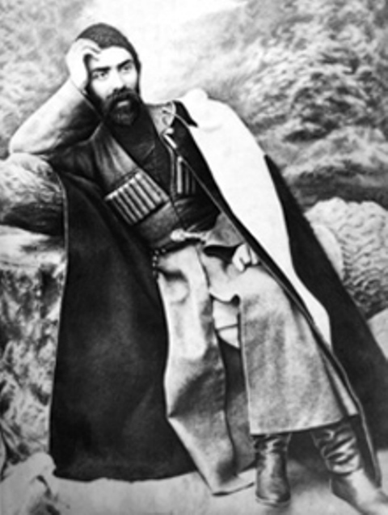

Slide 3
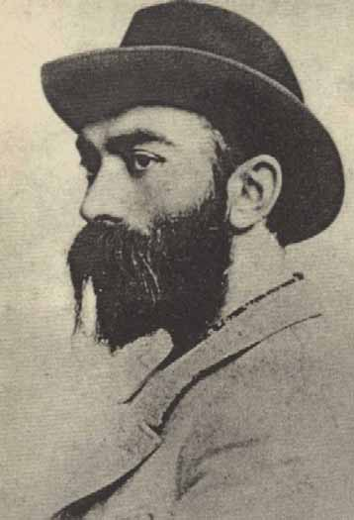

Slide 4
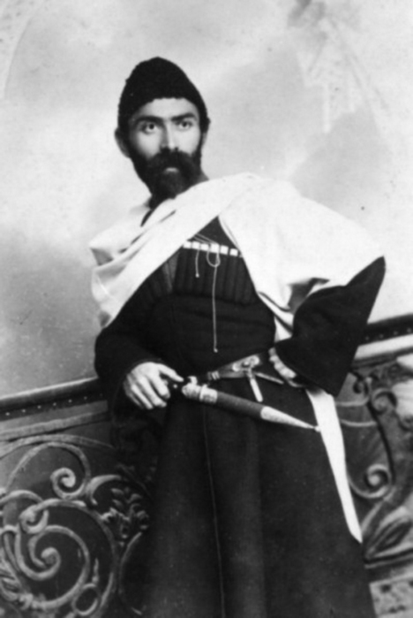

Slide 5
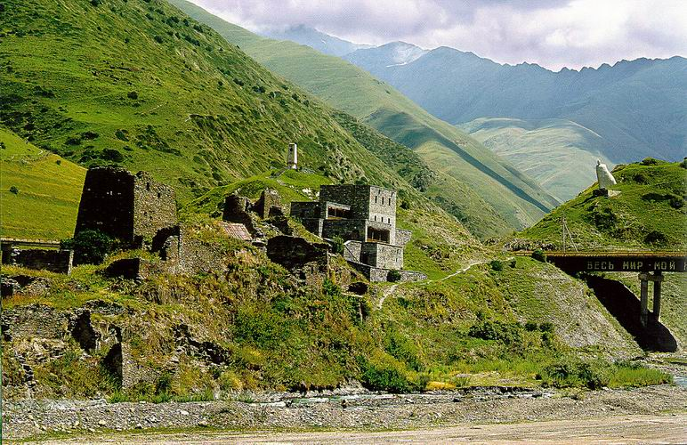

Slide 6
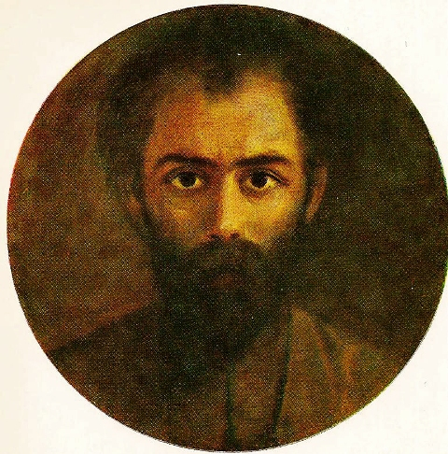

Slide 7
